Slide 1
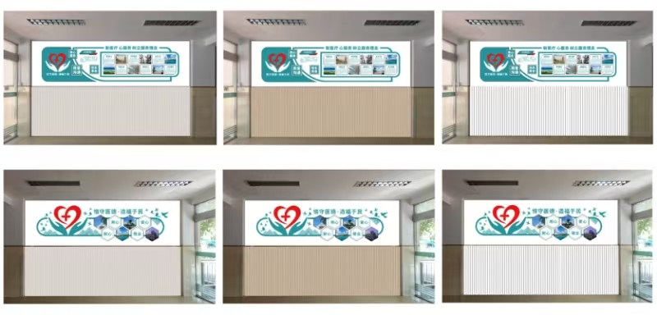
医院文化墙—行政楼一楼入口（东侧、西侧两面墙）

Slide 2
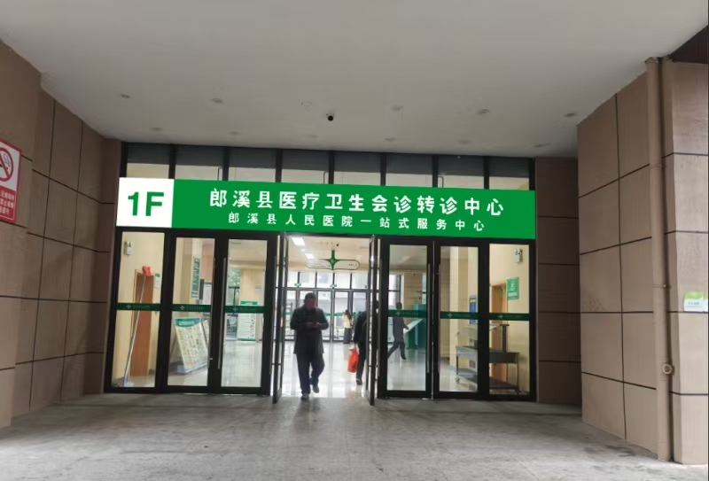
二楼号南北入口标识牌

Slide 3
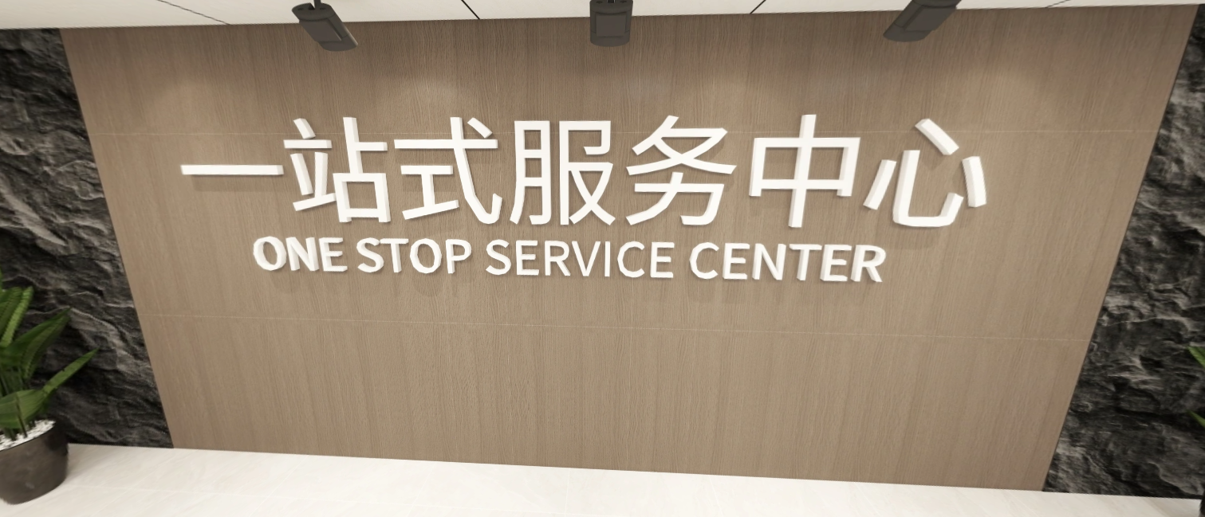
一站式服务中心背景墙

Slide 4
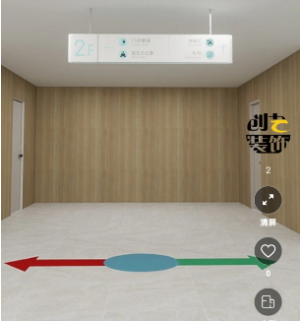
2号楼1楼大厅悬吊指示牌

